Slide 1
Rencontre balle au pied Cycle 2
Des enfants font des matchs au stade de Loué.

Slide 2
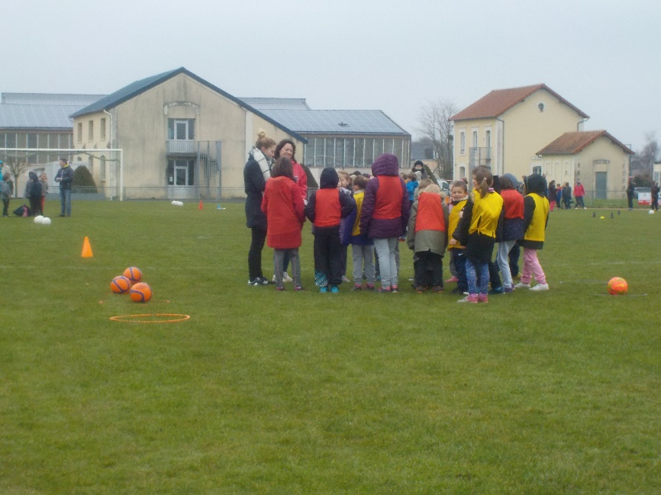
Rencontre sportive
À Loué!
Deux écoles se sont rencontrées : l’école de Brains sur Gée et Loué, en tout il y avait 10 classes, 206 élèves joueurs et 36 équipes.
Le vendredi matin 23 mars 2018 au stade de Loué, a eu lieu une rencontre sportive pour des élèves de cycle 2. Ce sont des jeux de balle au pied. Il y avait 3 sortes de jeux : le classico, le puissance 4 et ramener le ballon au pied.
Article d’ Anaëlys et Fanny

Slide 3
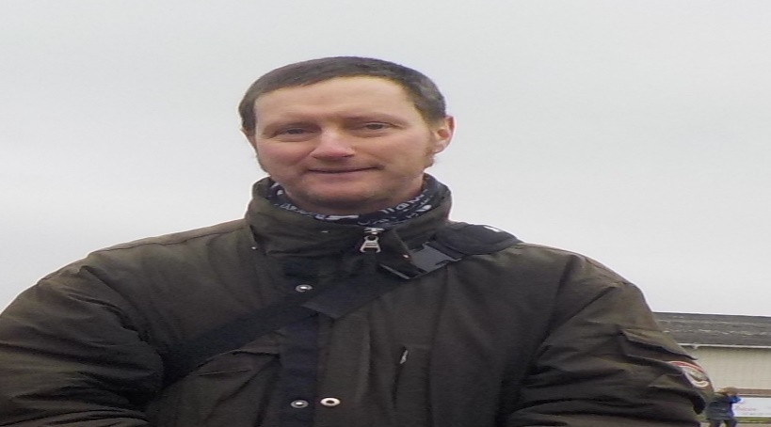
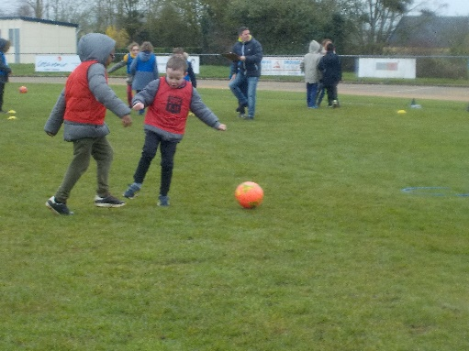
Interview express de Pierre Golias !
Pierre Golias est conseiller pédagogique EPS, il organise la rencontre.
Est-ce que c'est dur de préparer cette rencontre ?
Non, il faut se lever un peu plus tôt et préparer le matériel.
Est -ce que la rencontre se passe plutôt bien?
Oui, la rencontre se passe bien car les enfants connaissent les règles et les arbitres connaissent aussi les règles, les parents et les enseignants s'occupent bien des groupes.
Combien il y a d'élèves en tout, de classes, d'équipes? Quelles sont les écoles participantes ?
Il y a 214 élèves,4 classes de Brains sur gée,6 classes de Loué et 36 équipes.
Article de Zoé et Mathilde

Slide 4
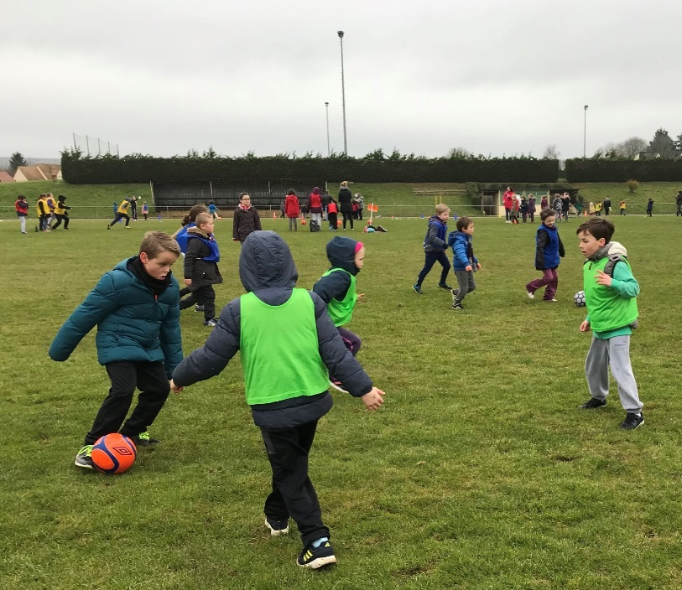
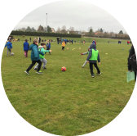
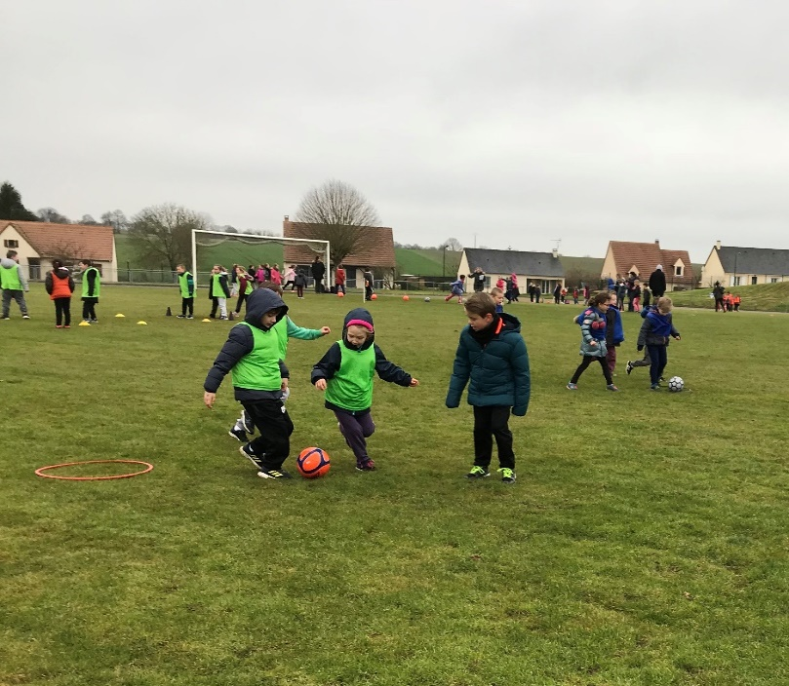
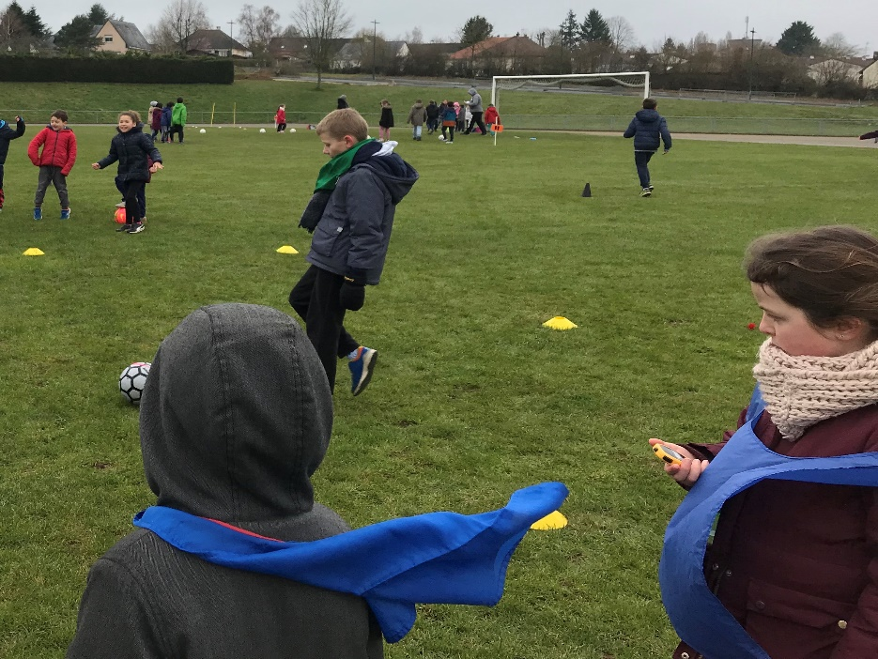
En action!
Des élèves nous ont
dit qu’ils ont gagné parce qu’ils sont forts.
Un élève qui est très fair-play nous a dit que l’arbitre a bien arbitré.
La stratégie des élèves pour gagner est : courir vite !
Article d’Ousmane et Raphaël

Slide 5
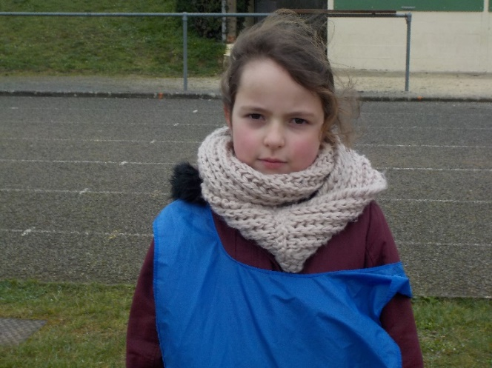
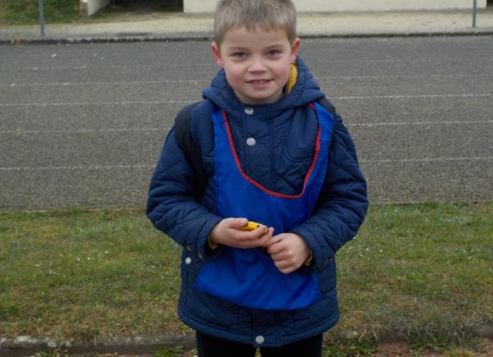
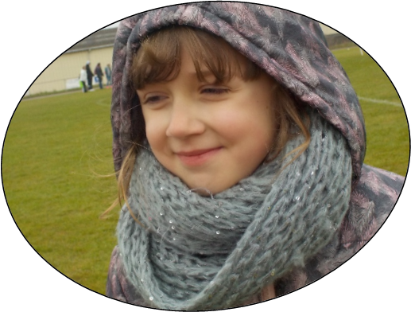
Interview express !
Juliette CE2, joueuse
As-tu des stratégies pour mieux jouer ?
Pour le jeu Ramener le ballon au pied : il faut d’abord faire des mini passe et à la fin il faut tirer fort .
Augustin CE1, arbitre
Est-ce que le rôle d’arbitre te convient ?
OUI : Parce que c’est facile à arbitrer.
Maelys CE1 , arbitre
As-tu repéré des techniques ?
OUI : Les joueurs se mettent en ligne . (Ramener la balle au pied) Est-ce que qu’il y a eu des blessés? NON : Ils font attention.
Article de Luna et Héloïse

